Slide 1
Jak se žije na dvorku
Blanka Opekarová a Pavlína Hořejšová pro konferenci Živé vnitrobloky 14. 11. 2018

Slide 2
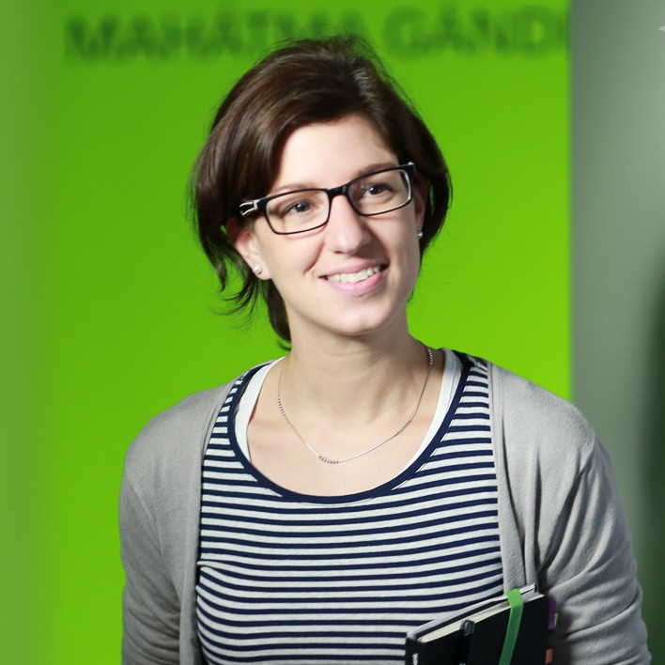
Dobrý den!
Jmenuji se Blanka Opekarová
A jsem tu proto, že jsem měla štěstí na sousedy, kteří také chtějí hezky bydlet.

Slide 3
Představte si
dům, kde…

Slide 4
… si nemusíte večer rozsvěcovat na chodbě,
protože se v něm cítíte bezpečně.

Slide 5
… vám nikdy nedojde mléko,
protože vám ho vždycky soused půjčí.

Slide 6
… si na chodbě můžete nabrat čerstvé ovoce,
protože soused přivezl přebytky ze zahrádky.

Slide 7
… najdete za dveřmi krabičku s domácí bábovkou,
protože sousedka zrovna napekla.

Slide 8
… děti chodí k paní na hlídání v bačkorkách,
protože bydlí o patro výš.

Slide 9
… nejste na nic sami,
protože máte své sousedy.

Slide 10
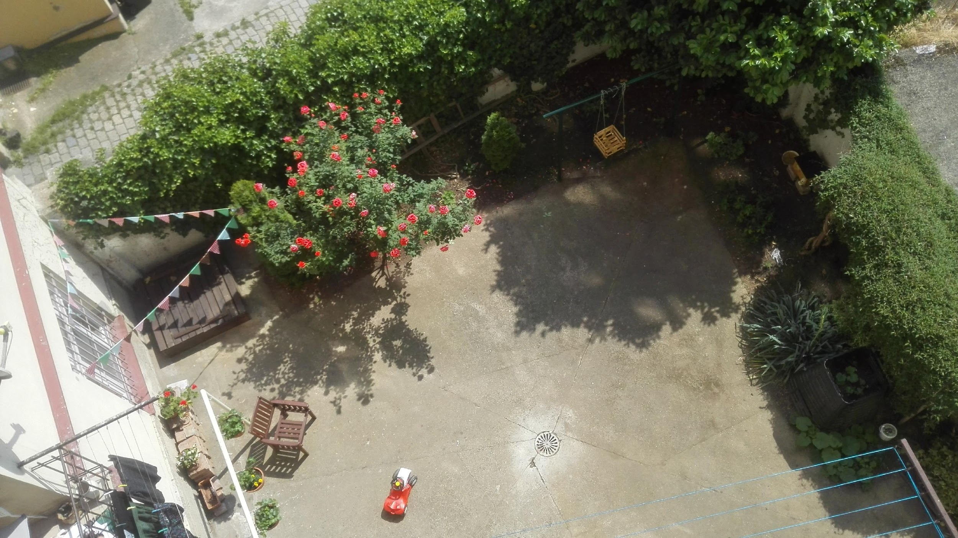
Bulharská 44 Vršovice
Notes:
V takovém domě žijeme. Co to všechno spustilo byl tenhle dvorek.

Slide 11
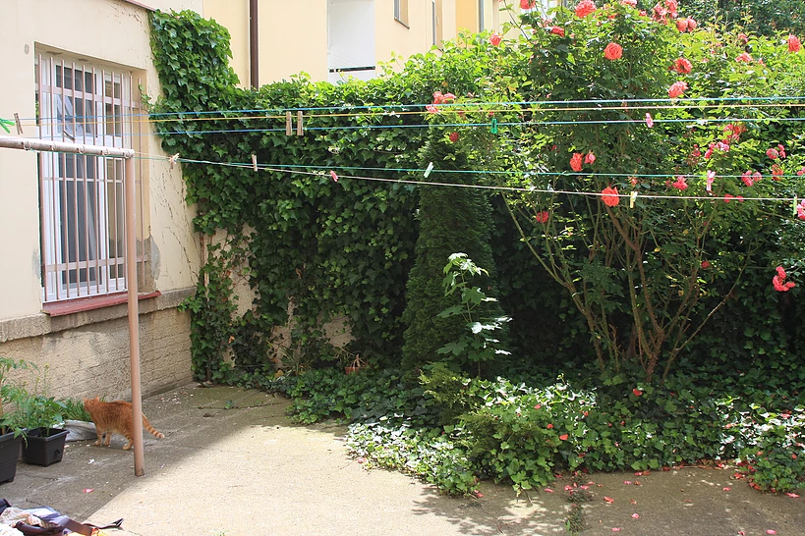
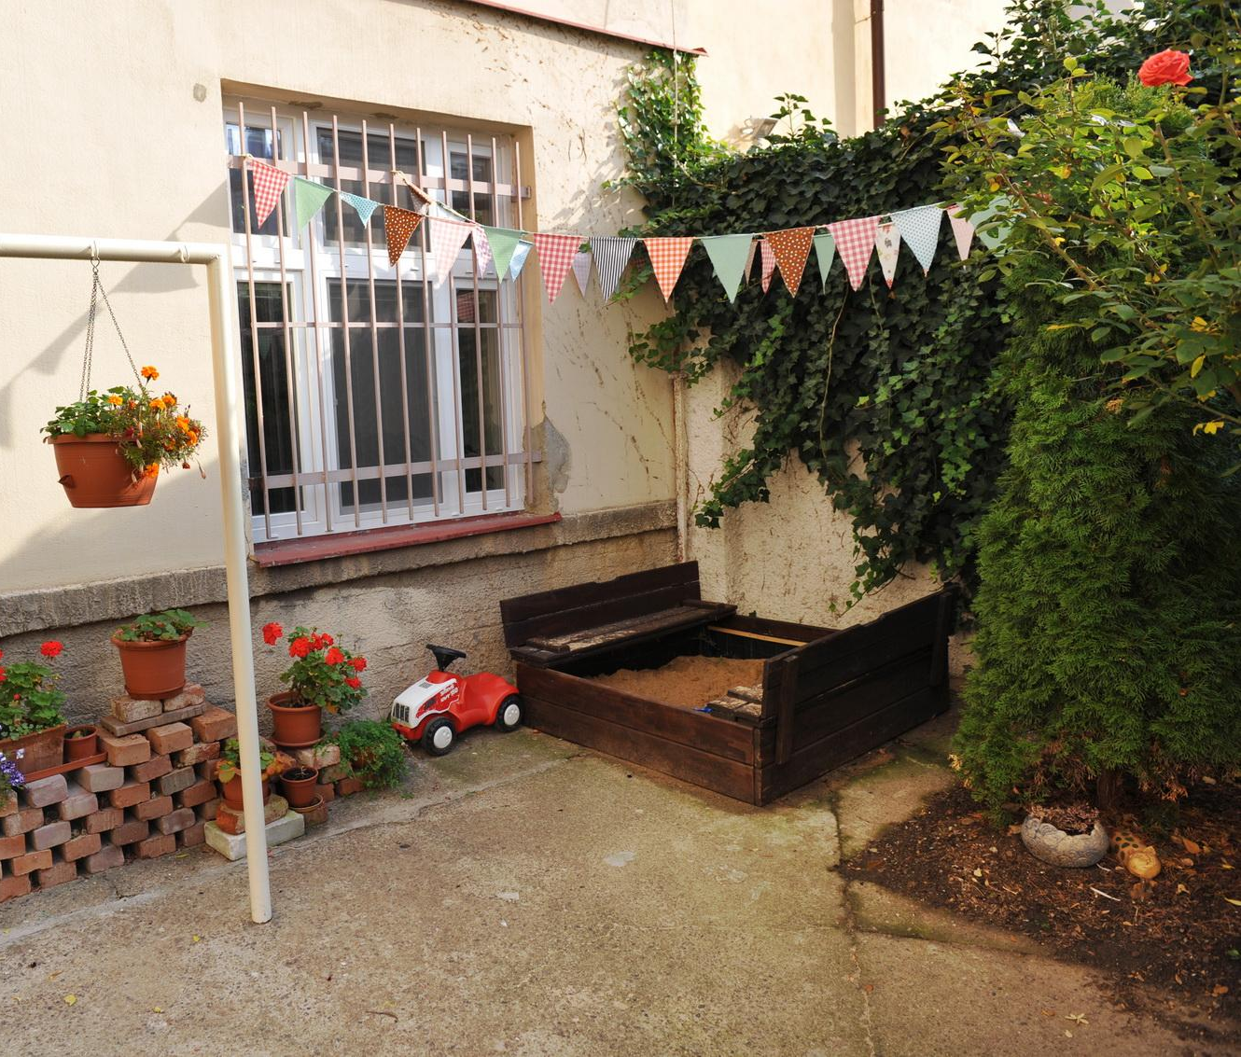
Dvorek před a po
Notes:
Co tuhle proměnu způsobilo?
Jedné sousedce se narodilo dítě a řekla si, že pro něj chce zahradu, kterou viděla u kamarádky na Pankráci. Obešla sousedy, jestli by tam něco nechtěli. Pustila se do práce. To vedlo k tomu, že lidé začali vykukovat z oken a začali jsme něco dělat.
NICMÉNĚ
Zlomový bod – sepsání grantu, nechali si schválit družstvem – máme vlastní peníze a nezatěžujeme družstvo. Přestalo to zatěžovat naše kapsy…
Hybný moment – peníze

Slide 12
59,267 Kč
Získali jsme grant od Nadace Via v projektu Společná střecha, společný dvůr.
Notes:
Květen 2018
Zlomový bod – sepsání grantu, nechali si schválit družstvem – máme vlastní peníze a nezatěžujeme družstvo. Přestalo to zatěžovat naše kapsy…
Hybný moment – peníze
Půl roku po grantu

Slide 13
27 bytů
Obyvatelé 11 bytů
40 %
je v domě na Bulharské.
ve věku 2 – 68 let aktivně využívají dvorek.
Vymýšlíme aktivity pro zapojení dalších.
Notes:
Půl roku po grantu
40% využití x přínos pro všechny obyvatele domu – zkvalitnění života, nárůst ceny bytu
To, že máš šanci, že Tě na chodbě někdo ze 40% pozdraví je skvělé.
Velká přidaná hodnota
40 % v čísle, ALE proměnou prošel celý dům
Babička kouká z okna a má tam jiný výhled, než před tím.
Sice jen 1/3 aktivně, ale dotýká se to i dalších.
Radost, že se o prostor někdo stará.
Je nás tolik kolik je, máme za sebou léto, tohle děláme a umíme, čeká nás zima, moc toho nebude a z toho mě napadl další projekt. Sledujte web, protože odhaluje další stránku – nejen společné prostory, ale i osoby

Slide 14
Máš 40% šanci, že tě na chodbě někdo pozdraví. To je skvělý!

Slide 15
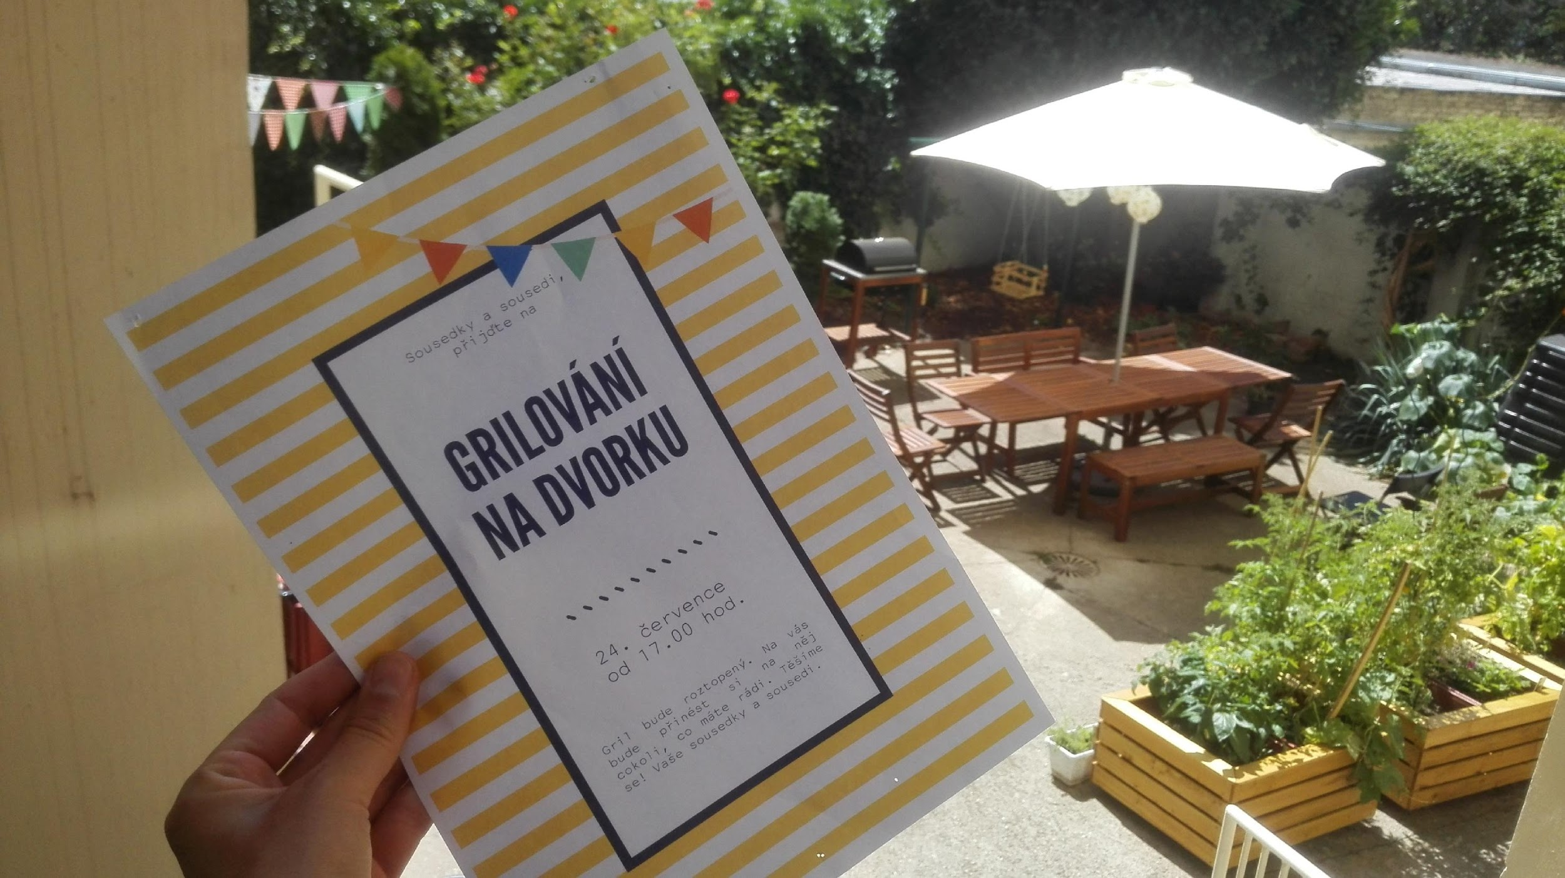
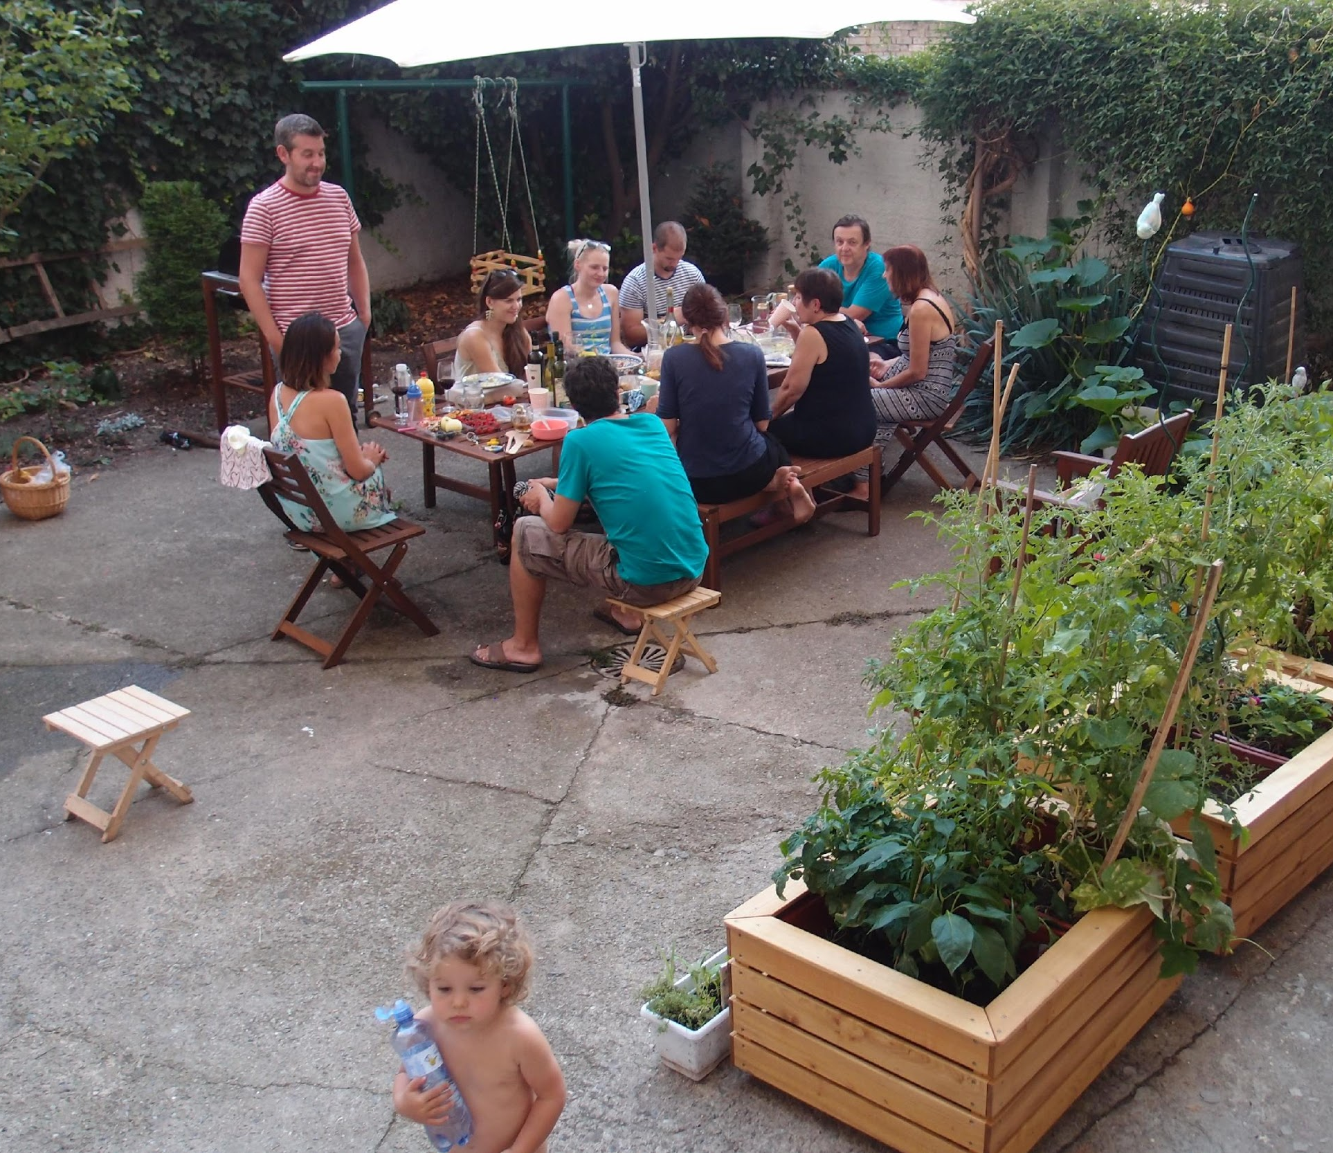
Setkávání na dvorku

Slide 16
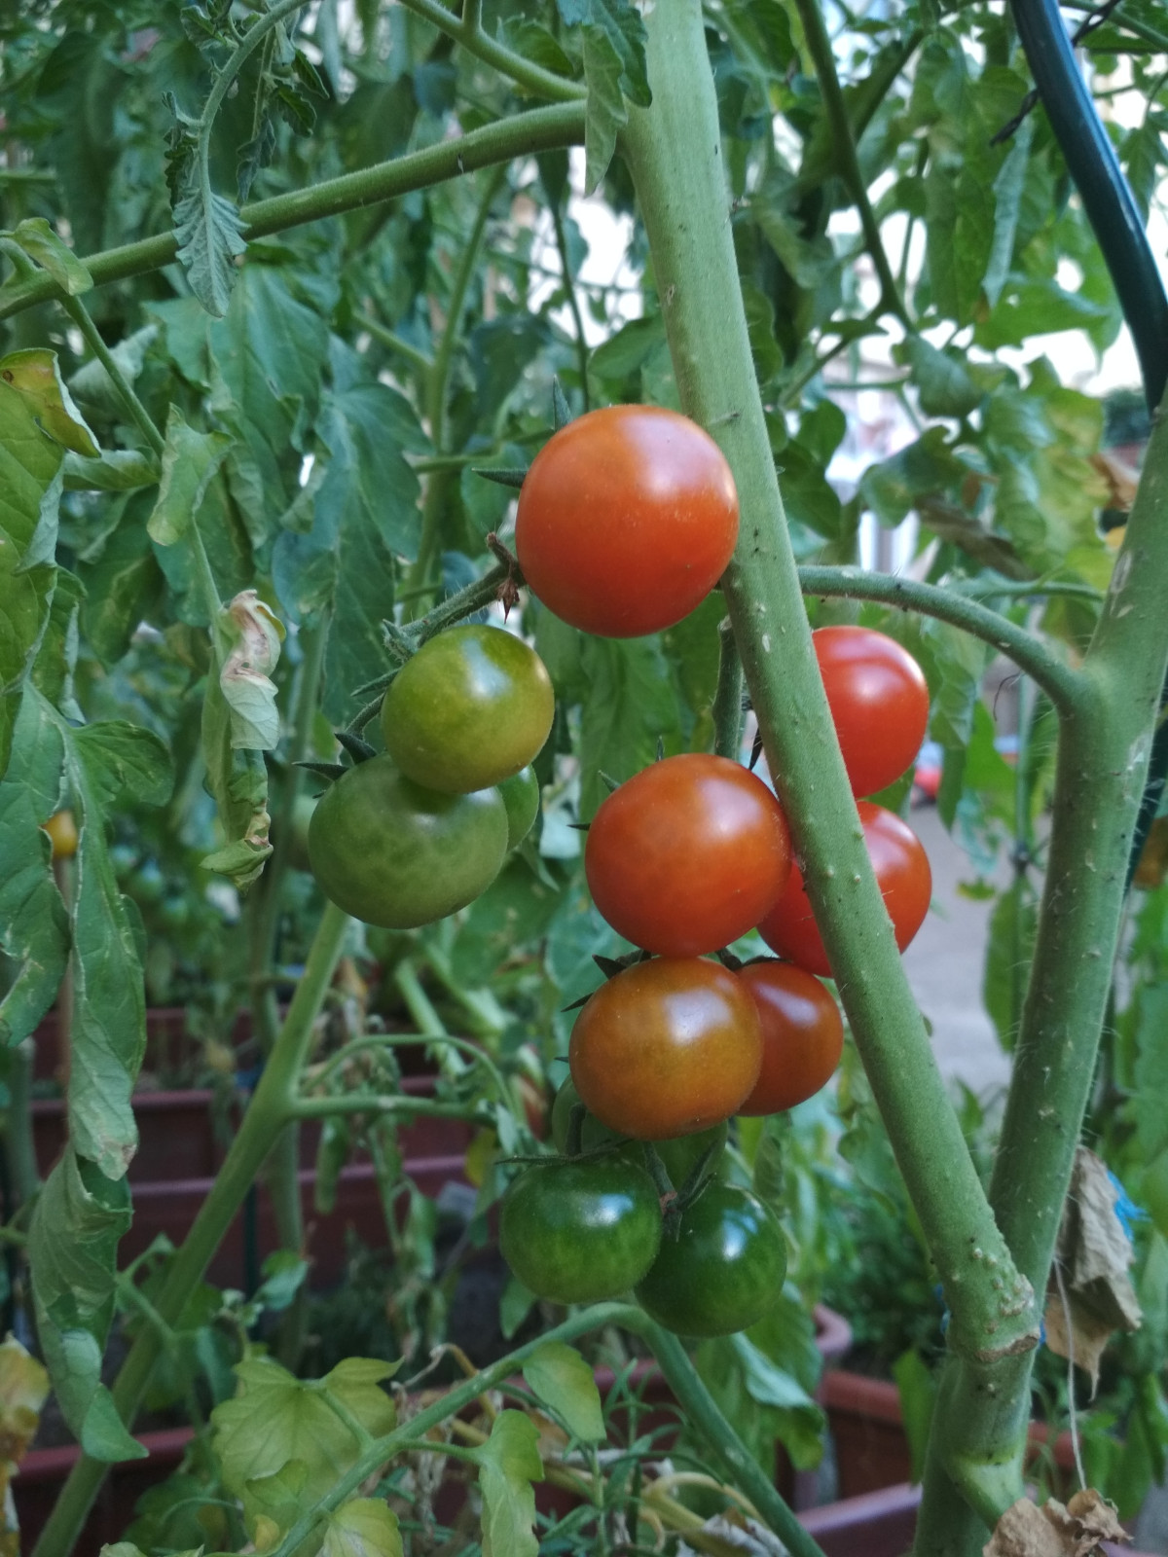
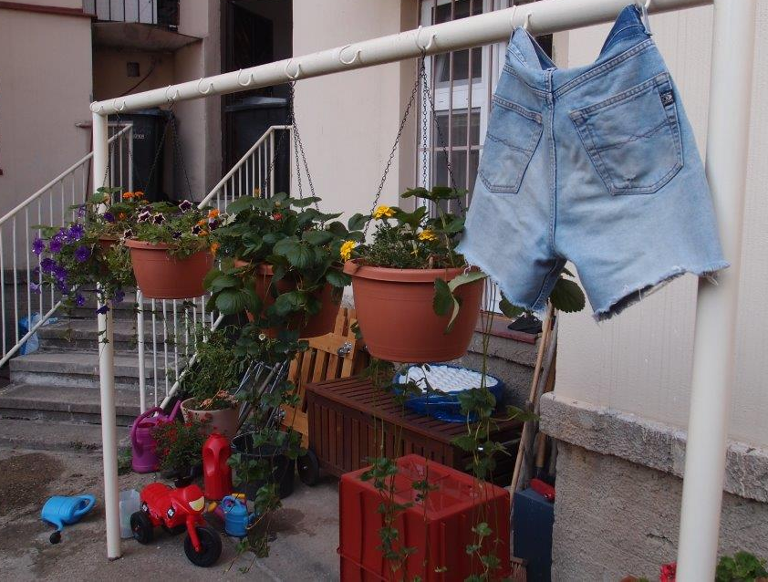
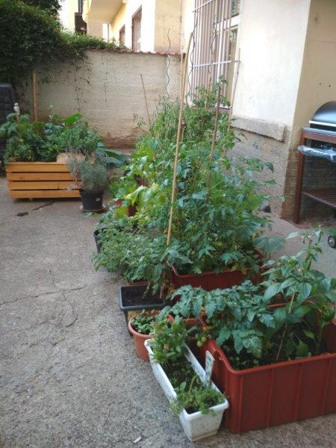
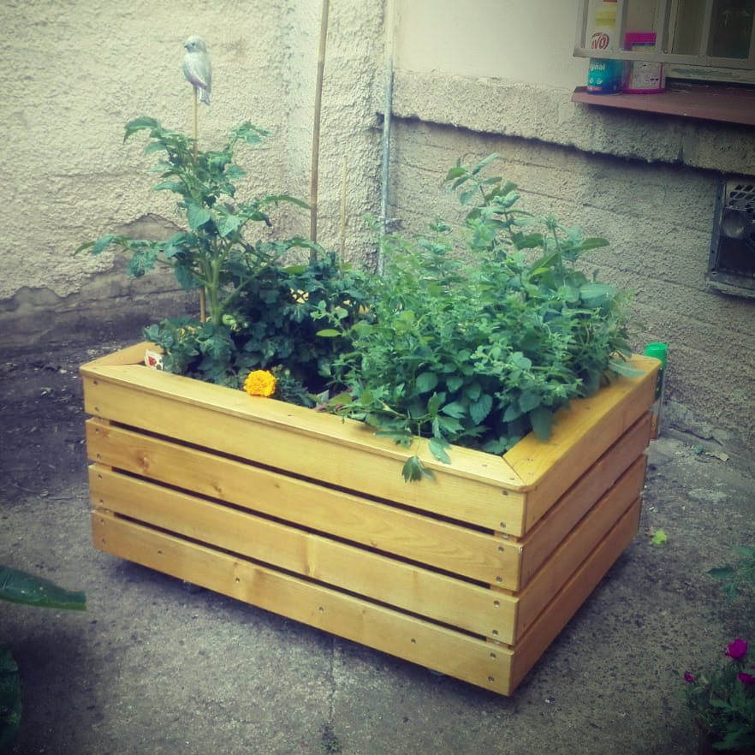
Pěstování na dvorku
Notes:
I zelenovlasé sousedky za cuketu zalévaly ☺

Slide 17
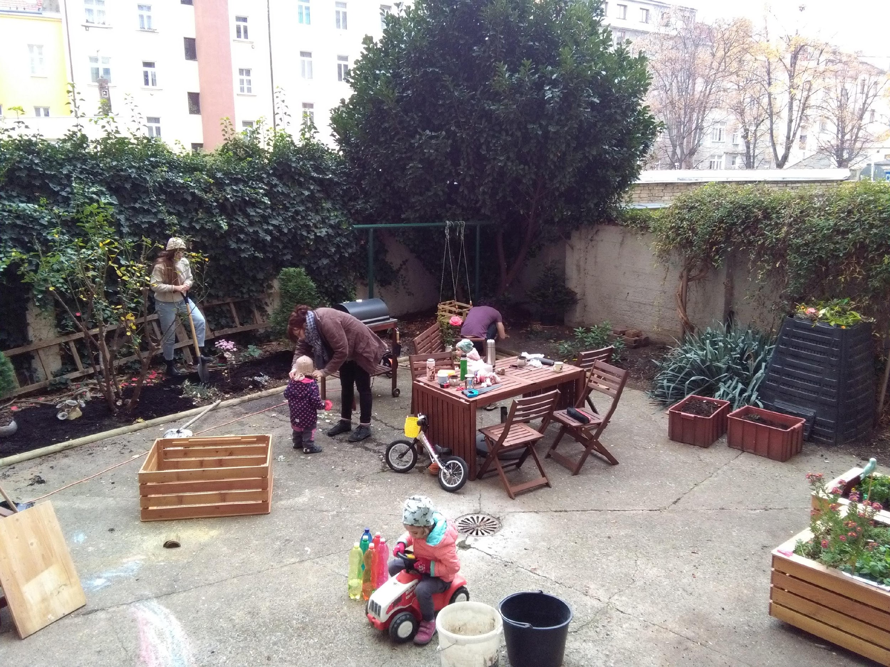
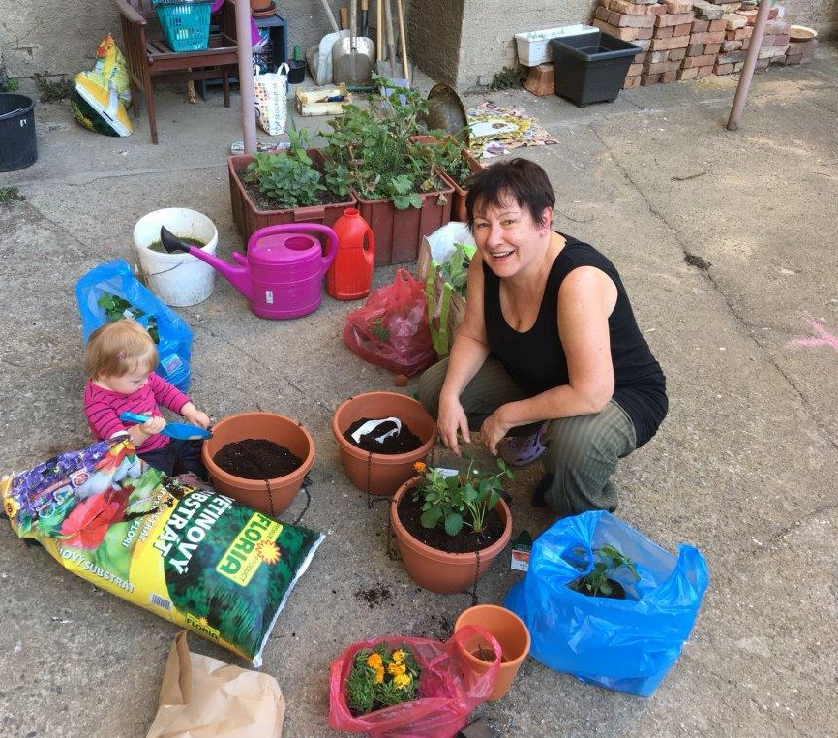
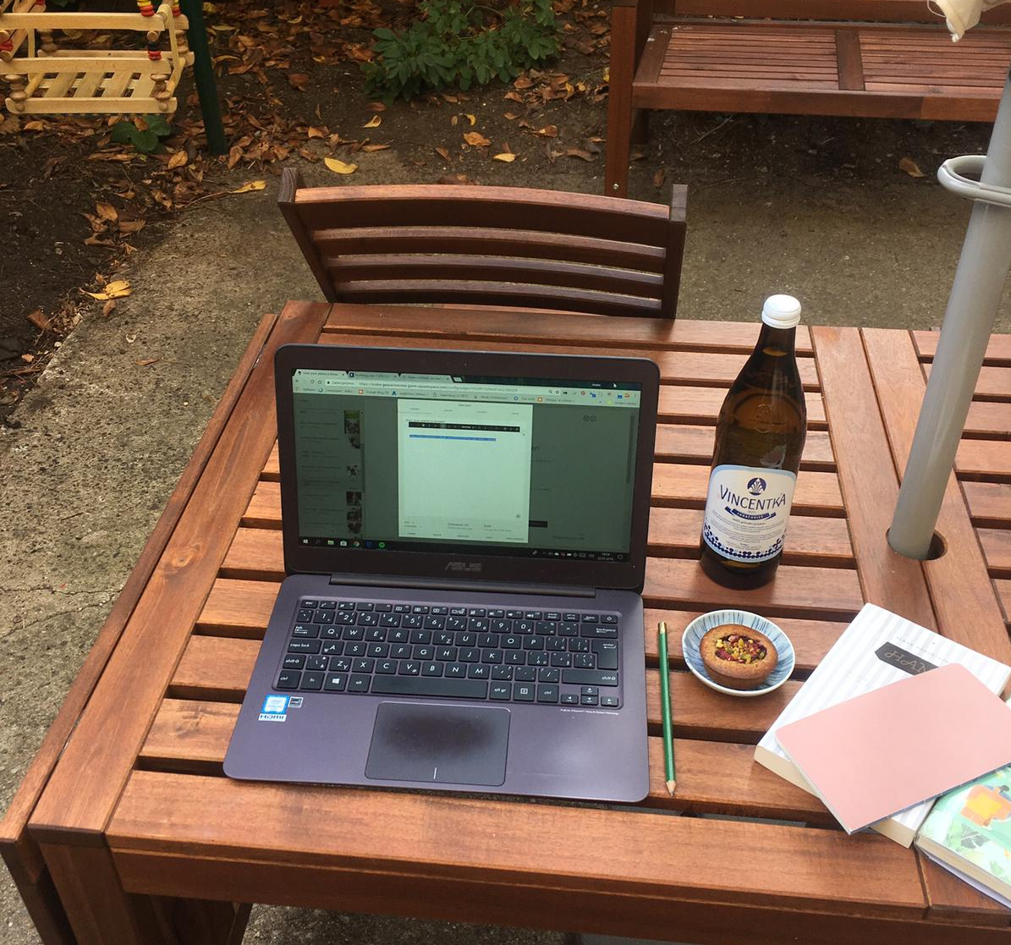
Pracování na dvorku

Slide 18
Mluvíme spolu
Webové stránky, WhatsApp skupina i nástěnka na dveřích na dvůr.
Notes:
Abychom se byli schopni organizovat a potkávat – vznikl web, aby lidi věděli (zmírnění strachu)
WhatsApp ze 3 lidí vyrostl na několik domácností – vč. Paní Pokorné jako SOS nástroj
A roste to – sdílení přebytků ze zahrady, pomoc s nákupem atd.
Velký potenciál – zimní aktivity – dozvědět se o sobě víc. Co budu pěstovat v zimě na webu – řekla jsem Václavovi,…
Proč web - plán témat – historie domu, profily sousedů – seznámení i když na dvorek nepřijdou, podpoření sousedství a obroušení anonymity
Jak se rozrostla WhatsApp skupina

Slide 19
Překvapivá síla webu
http://bulharska.wixsite.com/nadvorku
Notes:
Nabalování dalších věcí
Roste nám něco přes zimu – vyprávění příběhů našich sousedů, co nového se dá najít na dvorku v zimě to jsou příběhy ostatních lidí. Stará paní za oknem dostane novou tvář.
Paměti domu – skrz web jsme se dostali k dalším zajímavým věcem
Důvod podívat se na náš dvorek i vy, protože tam možná najdete inspiraci…

Slide 20
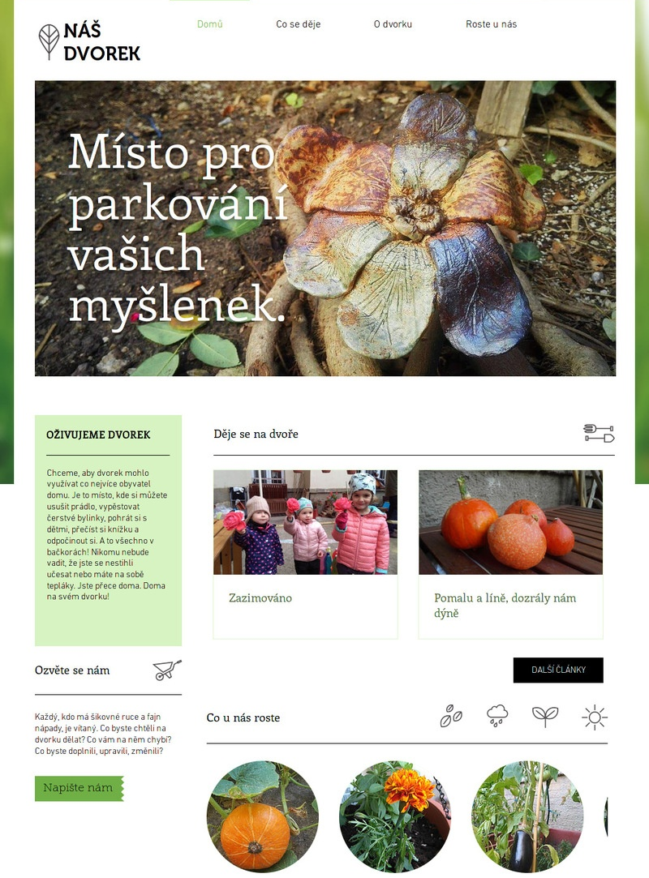
Původní záměr webu - aby sousedé věděli - se nečekaně
proměnil na virtuální dvorek.
Prostor pro nové příběhy lidí i celého domu.

Slide 21
Děkuji!
Navštivte nás na dvorku, nebo na:
https://bulharska.wixsite.com/nadvorku
blanka.opekarova@gmail.com

